Slide 1
宽度搜索（广度搜索）

Slide 2
一、队列基础

Slide 3
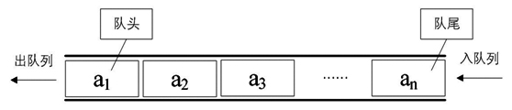
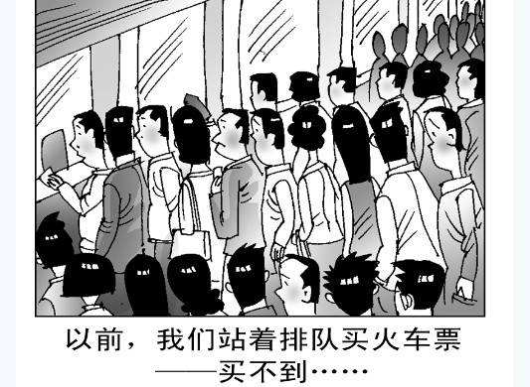
队列模型：先进先出线性表

Slide 4
队列实现：数组模拟
front
0 | 1 | 2 | 3 | 4 | …
const int MAXN = 100 + 10;
//MAXN表示队列的最大存储容量
int q[MAXN];
int front, rear;
//front表示队首指针
//rear表示队尾指针
//通常初始时都指向0
front = rear = 0;
rear
队列初始化
入队
返回队列实际元素个数
取队首元素、出队
判队空

Slide 5
front
几个约定（C++编程习惯）：
（1）数组下标从0开始;
（2）front队首指针指向实际队首元素,rear队尾指针则指向实际队尾元素的下一个位置。
0 | 1 | 2 | 3 | 4 | …
rear
队列初始化
入队
返回队列实际元素个数
取队首元素、出队
判队空

Slide 6

front
0 | 1 | 2 | 3 | 4 | …
1
2
3
rear
先进再移
q[rear]=1; rear++;
q[rear]=2; rear++;
q[rear]=3; rear++;
队列初始化
入队
返回队列实际元素个数
取队首元素、出队
判队空

Slide 7
front
cout << rear-front << endl;
0 | 1 | 2 | 3 | 4 | …
1
2
3
rear
队列初始化
入队
返回队列实际元素个数
取队首元素、出队
判队空

Slide 8
front
0 | 1 | 2 | 3 | 4 | …
cout<<q[front];
1
2
3
rear
队列初始化
入队
返回队列实际元素个数
取队首元素、出队
判队空

Slide 9
front
0 | 1 | 2 | 3 | 4 | …
front++;
1
2
3
rear
队列初始化
入队
返回队列实际元素个数
取队首元素、出队
判队空

Slide 10
front
0 | 1 | 2 | 3 | 4 | …
队空：队首、队尾指针再次相遇
front==rear
队非空：front<rear
1
2
3
rear
队列初始化
入队
返回队列实际元素个数
取队首元素、出队
判队空

Slide 11
队列实现：STL
队列初始化 queue<类型> q;
入队 q.push()
返回队列实际元素个数 q.size()
取队首元素 q.front()
出队 q.pop()
判队空 q.empty()

Slide 12
卡片游戏
桌上有叠牌，从第一张牌（即位于顶面的牌）开始从上往下依次编号为1～n。当至少还剩两张牌时进行以下操作：把第一张牌扔掉，然后把新的第一张放一整叠牌的最后。输入n，输出每次扔掉的牌，以及最后剩下的牌。
样例输入：7
样例输出：1 3 5 7 4 2 6
【分析】
本题中牌像在排队。每次从排头拿到两个，其中第二个再次排到尾部。这种数据结构称为队列。在数据结构称为FIFO（First in First out，先进先出）表。
用一个数组queue来实现这个队列，可设两个指针front和rear。

Slide 13
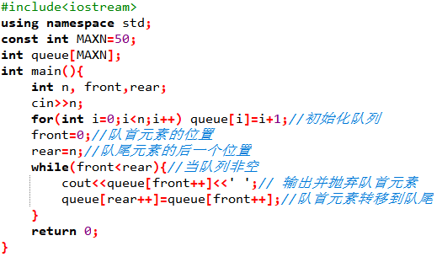
初始状态：
队列：1 2 3 4 …… n
队列长度为n,队头指针f=0,队尾指针r=n

Slide 14
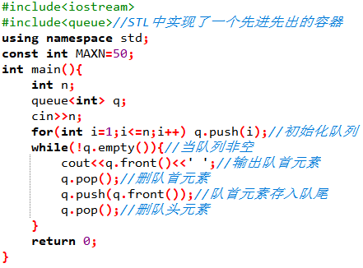
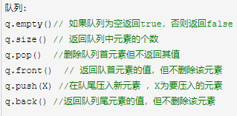
初始状态：
队列：1 2 3 4 …… n

Slide 15
二、宽搜入门

Slide 16
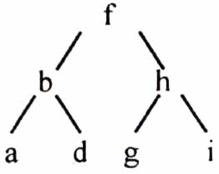
宽度优先算法的核心思想
从初始状态开始，应用产生规则生成第1层状态，检查目标状态是否在这些后续状态中。
若没有，再用产生规则将所有第1层的状态逐一扩展，得到第2层状态，并逐一检查第2层状态中是否包含目标状态。
若没有，再应用产生规则逐一扩展第2层的所有状态……如此依次扩展、检查下去，直到发现目标状态为此。
采用宽度优先搜索的试题一般有两种类型：
⑴求初始结点所能到达的所有结点；
⑵求某一结点到某目标结点的最短路径。
fbhadgi

Slide 17

宽搜模型：逐层扩展
按辈分拜年
按层次扩展
为保证“先访问的优先扩展”，宽搜需用到符合“先进先出”特点的队列这种重要的数据结构。

Slide 18
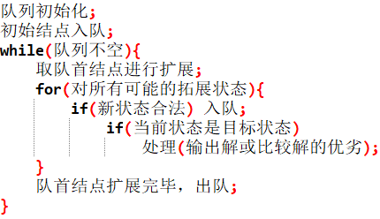
宽搜框架

Slide 19
宽搜应用
BFS问题解决的关键
状态表示：状态一般是指现场信息的描述，通常用T表示。一般用T0表示初始状态，Tn表示目标状态。
状态转移：根据产生式规则和约束条件控制从当前状态转移到下一个状态。
状态判重：大多数情况下，出现重复状态会造成死循环或空间的浪费。
现在在哪儿？
下一步去哪？
去过就别去！

Slide 20
应用一、求最优解问题
例1 抓住那头牛(openjudge题库2971)
【题目描述】
农夫知道一头牛的位置，想要抓住它。农夫和牛都位于数轴上，农夫起始位于点N(0<=N<=100000)，牛位于点K(0<=K<=100000)。
农夫有两种移动方式：
1、从X移动到X-1或X+1，每次移动花费一分钟
2、从X移动到2*X，每次移动花费一分钟
假设牛没有意识到农夫的行动，站在原地不动。问：农夫最少需要花多少时间才能抓住那头牛？
【样例输入】 【样例输出】
3 5 2

Slide 21


问题分析
状态表示
位置
初始状态 N
目标状态 K
规则1：X → X - 1
状态转移
规则2：X → X + 1
规则3：X → 2 * X
约束条件： 0 <= X <=100000

Slide 22
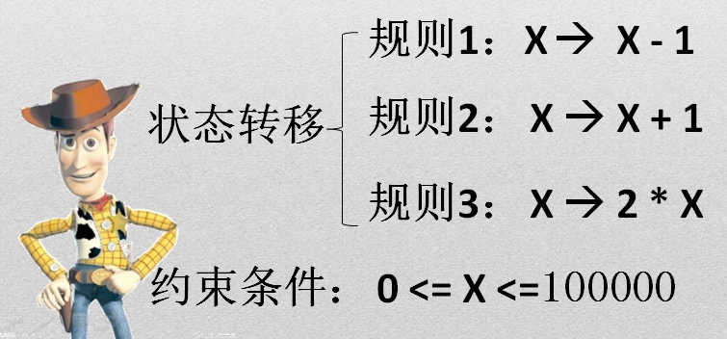
3
2
4
6
1
5
rear
0 | 1 | 2 | 3 | 4 | 5 | 6 | 7 | 8 | 9
3
0
找到目标状态
当前位置
2
4
6
1
5
最少时间
1
1
1
2
2
front

Slide 23
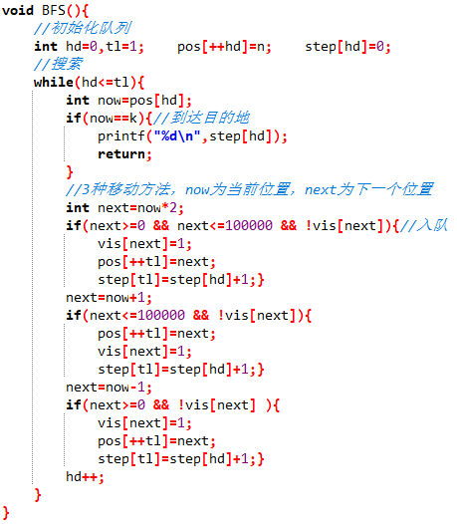

Slide 24
思 考：
为什么BFS找到的第一个目标结点一定是最优解？
在搜索的过程中，BFS对于结点总是沿着深度的断层逐层扩展的，即要扩展第n+1层结点，必须先将第n层结点全部扩展完毕。且对于同一层结点而言，它们对于问题解的价值是相同的。 所以BFS一定能保证：第一个找到的目标结点，一定是应用产生式规则最少的。因此，宽度优先搜索较适合求最优解的题目。

Slide 25
例2 走迷宫(openjudge题库2753)
【题目描述】
一个迷宫由R行C列（ 1<= R，C <= 40)格子组成，有的格子里有障碍物，不能走，用‘#’表示，；有的格子是空地，可以走，用‘.’表示。迷宫左上角和右下角都是'.'。 给定一个迷宫，求从左上角走到右下角最少需要走多少步(数据保证一定能走到)。只能在水平方向或垂直方向走，不能斜着走。注意：计算步数要包括起点和终点。
【样例输入】
4 4
..##
#...
#.#.
#.#.
【样例输出】
7

Slide 26
问题分析：
状态表示：
当前所在迷宫的位置（行号, 列号）
初始状态
(0,0)
目标状态
(R-1,C-1)
状态转移：
转移规则：
 | ①
④ | (x,y) | ②
 | ③
① (x-1,y)
② (x,y+1)
③ (x+1,y)
④ (x,y-1)
约束条件：
0 <= x < R 1 <= y < C

Slide 27
rear
0 | 1 | 2 | 3 | 4 | 5 | 6 | 7 | 8 | 9 | 10
0
0
1
找到目标状态
行号
0
1
2
1
1
3
1
2
4
2
1
4
1
3
5
3
1
5
2
3
6
3
3
7
列号
步数
front
（0,0）
（0,1）
.● | ● | # | #
# | ● | ● | ●
# | ● | # | ●
# | ● | # | ●
（1,1）
（1,2）
（2,1）
（1,3）
（3,1）
（2,3）
（3,3）

Slide 28
思 考
如何打印其中一条最短路径？
rear
0 | 1 | 2 | 3 | 4 | 5 | 6 | 7 | 8 | 9 | 10
0 | 0 | 1 | 1 | 2 | 1 | 3 | 2 | 3
0 | 1 | 1 | 2 | 1 | 3 | 1 | 3 | 3
1 | 2 | 3 | 4 | 4 | 5 | 5 | 6 | 7
-1 | 0 | 1 | 2 | 2 | 3 | 4 | 5 | 7
行号
列号
步数
父结点
front

Slide 29
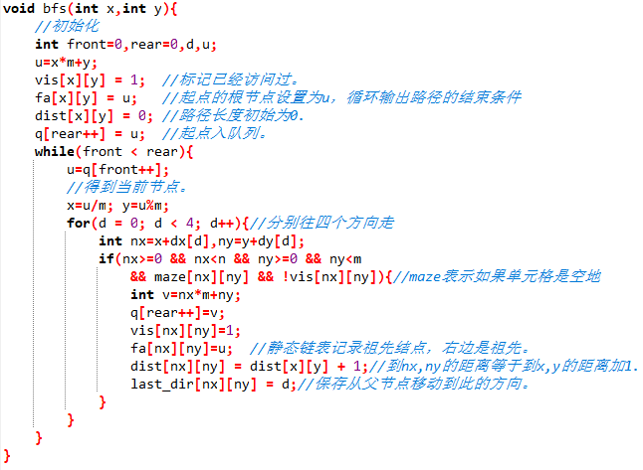

Slide 30
应用二、求连通块问题
例3 细胞(oj.noi.cn 1129)
【问题描述】
一矩形阵列由数字0到9组成,数字1到9代表细胞,细胞的定义为沿细胞数字上下左右若还是细胞数字则为同一细胞,求给定矩形阵列的细胞个数。（1<=m,n<=100）
【输入格式】
第一行输入n和m表示阵列的行数和列数。 接下来n行，每行m个数字，数字之间没有空格，表示具体的阵列。
【输出格式】
输出一个数字表示细胞的数量。
【输入输出样例】
输入样例：
4 10
0234500067
1034560500
2045600671
0000000089
输出样例：
4

Slide 31

问题分析：
0 | 2 | 3 | 4 | 5 | 0 | 0 | 0 | 6 | 7
1 | 0 | 3 | 4 | 5 | 6 | 0 | 5 | 0 | 0
2 | 0 | 4 | 5 | 6 | 0 | 0 | 6 | 7 | 1
0 | 0 | 0 | 0 | 0 | 0 | 0 | 0 | 8 | 9
0 | 1 | 2 | 3 | 4 | 5 | 6 | 7 | 8 | 9 | 10
0
1
0
2
0
3
1
2
0
4
1
3
2
2
1
4
23
1
5
2
4

Slide 32
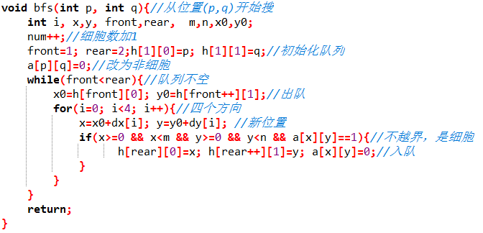

Slide 33
思 考：
如何再找出其中面积最大的细胞？

Slide 34
例4 砝码称重
给定n种砝码（每种个数不限）和一个整数M，求至少需要几个砝码才可以称出刚好M克。(n<=100,m<=1000)
输入数据
n,m,n个整数Wi表示砝码的质量。
输出数据
最少需要的砝码数或Impossible表示无法满足。

Slide 35
算法分析
由于要求最少的砝码数，我们可以用优先搜索算法来求解。
首先，一个砝码都不放，只能称出0。
其次，放一个砝码，可以称出W1,W2,…,Wn。
放两个砝码已经比较复杂了，但是我们可以这样考虑，放k个砝码其实是先放k-1个，然后再放一个。也就是说，用k-1个砝码可以称得的质量再加上一个砝码就是一个放k砝码得到的质量。
所以，把所有用k-1个砝码可以称得的质量再加上一个砝码就得到了一个放k砝码得到的质量。
这样程序简单，算法的速度也非常快。

Slide 36
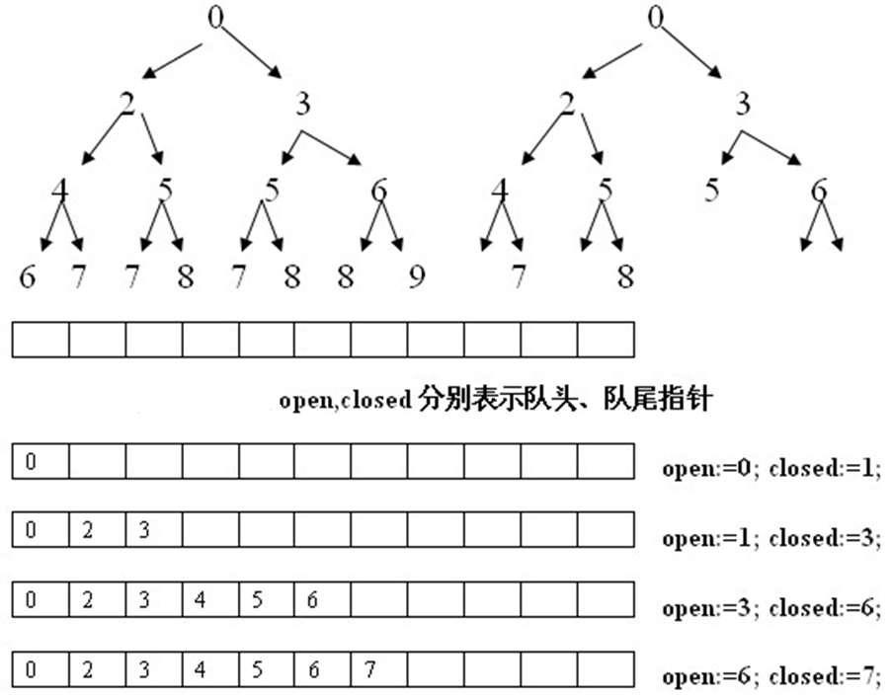
2 8
2 3
n=2; m=8; w[1]=2; w[2]=3

Slide 37
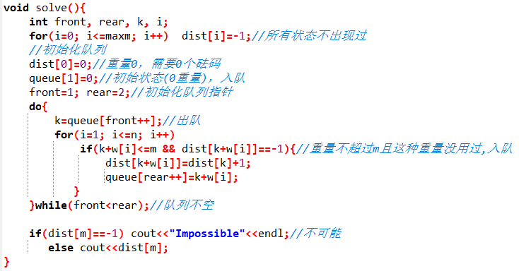

Slide 38
Bfs的基本框架：
//初始化,建立数据库（队列）,初始状态进入队列;
front=0; //队列的首指针；
rear =1; //队列的尾指针(开始时指向初始状态)；
q[0]:=?; //初始结点;
while (front< rear) do { //还有未扩展的结点，队列不空
出队
for i=1 to method do{ //按规则扩展下一层新的子结点
生成新的结点;
if(新结点是目标结点) 输出目标,搜索结束;
if(新结点是以前没出现过) 保存新结点(入队);
}
}
1.队列（入队、出队）；2.根据条件产生新结点；3.判重。

Slide 39
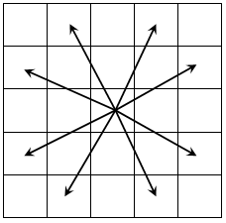
例5 马的遍历
【问题描述：】
在n*n的棋盘上有一匹马在第x行第y列的格子上。棋盘上有些格子上有障碍物，马不能达到有障碍物的格子。已知马在棋盘中的走法按“日“字8个方向可走，如下图所示：
问：哪些格子能到达，到达这些格子的最小步数是多少。
【输入：】
第一行:n（n<=100）,x,y (马的开始位置)。
接下来n行为棋盘的描述：“-“为空格子，”+“表示该格子有障碍物。
【输出：】
n行，每行n个用空格隔开的数，表示马到达该格子的最少步数，如果无法到达则用-1表示。
【样例输入：】
【样例输出：】
4 2 2
----
----
--+-
----
4 3 2 1
3 0 3 2
2 3 -1 1
1 2 1 4

Slide 40
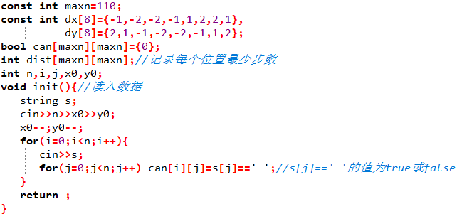
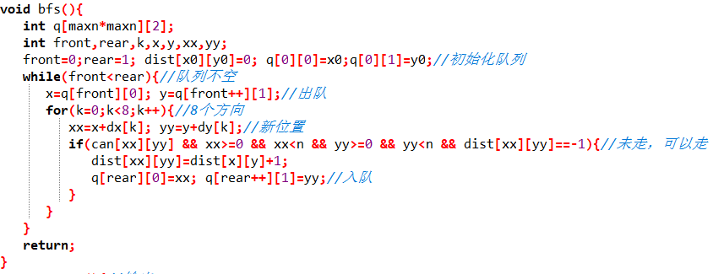

Slide 41
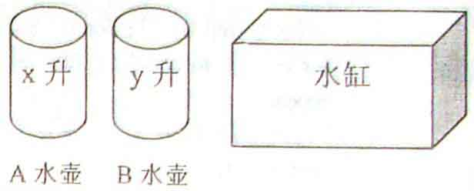
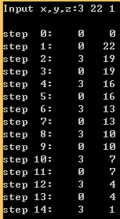
例6 倒水问题
有两个无刻度标志的水壶，分别可装x升和y升(x,y为整数，x,y<=100)的水。设另有一水缸，可用来向水壶灌水或倒出水，现水壶间，水也可以相互倾灌。X升水壶为p空壶，y升水壶为空壶，问如何通过倒水或灌水操作，用最少步数能在y升壶中量出z（z<=100）升的水来。

Slide 42
A=0;B=0
A B
A C
B A
B C
C A
C B
X
X
X
X
非空
非满
当b>0且a<x时，可以从水壶B倒min(b,x-a)升水给水壶A。这时水壶A内有a+min (b, x-a)升水，水壶B内有b-min (b,y-a)升水。
如果队列非空，出队，否则结束循环；
根据规划，枚举所有可能新的状态;
如果新状态是否为目标状态，则结束循环;
如果新状态没出现过，记下状态（入队）;
是目标状态吗，找到目标则结束循环。

Slide 43
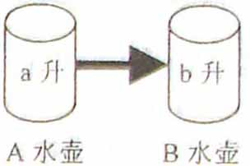
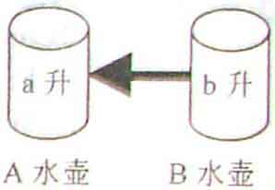
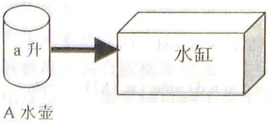
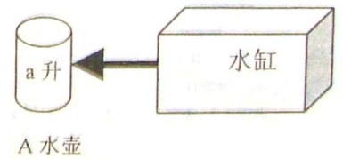
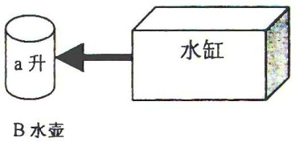
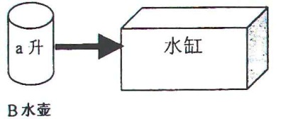
当a>0且b<y时，可以从水壶A倒min(a,y-b)升水给水壶B。这时水壶A内有a-min(a,y-b)升水，水壶B内有b+min(a,y-b)升水。
当b>0且a<x时，可以从水壶B倒min(b,x-a)升水给水壶A。这时水壶A内有a+min(b,x-a)升水，水壶B内有b-min(b,y-a)升水。
当a>0时，可以从水壶A倒a升水给水缸。这时水壶A内有0升水，水壶B内有b升水。
当a<x时，可以从水缸倒x-a升水给水缸A。这时水壶A内有x升水，水壶B内有b升水。
当b>0时，可以从水壶B倒b升水给水缸，这时，水壶A内有a升水，水壶B内有0升水。
当b<y时，可以从水缸倒y-b升水给水壶B，这里水壶A内有a升水，水壶B内有y升水。

Slide 44
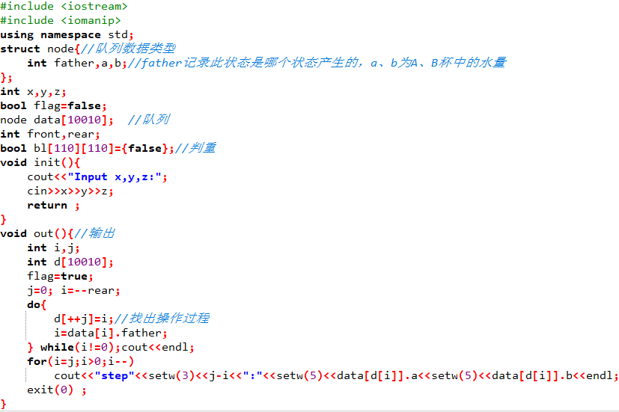

Slide 45
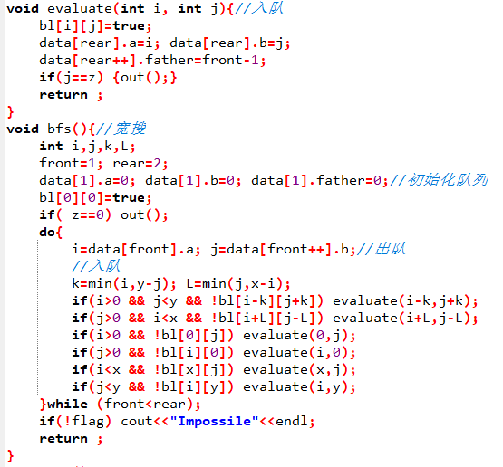

Slide 46
有N个硬币（N>=6）正面朝上排成一排，每次将五个硬币翻过来放在原位置，直到最后全部硬币翻成反面朝上为止。编程让计算机找出步数最少的翻法并把翻币过程及次数打印出来（用O表示正面，*表示反面）。
例7 翻币问题
算法分析
由于问题要求找出最少步数，我们可以用宽度优先搜索算法来求解。表面看来，翻币的过程与正反面硬币的排列位置有关，但仔细分析一下，实际上翻币过程只与硬币正反面的个数有关，与它们的位置无关。例如下面两种状态：
O*O*O*OO 和 ***OOOOO
都只要把5个正面朝上的硬币翻过来就达到了目标。因此在搜索过程中只需考虑当前状态正面朝上的个数。又如当前状态是：***OO***
翻1,2,4,6,8个得到：OO**OO*O
翻3,5,6,7,8个得到：**OO*OOO
这两种翻法虽翻的硬币不同，但都是把原状态中的4个反面朝上、一个正面朝上的硬币翻过来。结果状态不同，但都是5个硬币正面朝上，再翻一次就可以达到目标。所以产生规则只需考虑正面朝上的硬币的个数不同就可以了。

Slide 47
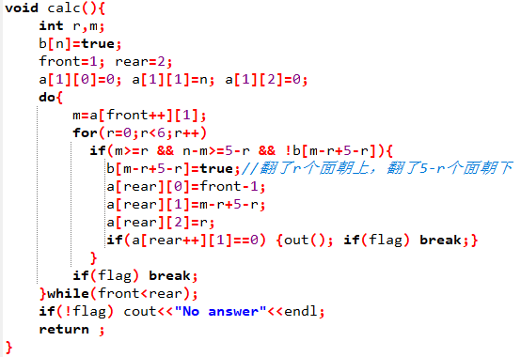

Slide 48
